Slide 1
LẬP TRÌNH TRÊN NỀN WEB
BUỔI 4

Slide 2
Nội dung môn học
Giới thiệu
Ngôn ngữ HTML (HyperText Markup Language )
Style sheet (CSS)
Java script
ADO.NET (Ngôn ngữ lập trình C#)

Slide 3
JAVAScript
HTML
  Cung cấp các thẻ tạo đối tượng điều khiển nhưng không cung cấp khả năng xử lý các sự kiện trên chúng.
  Hiển thị tĩnh (dạng hiển thị của một đối tượng là cố định).
JAVAScript (Scripts):
  Xử lý các sự kiện trên các đối tượng điều khiển.
  Hiển thị động (dạng hiển thị của các đối tượng có thể thay đổi).

Slide 4

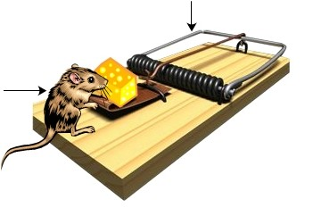
Sự kiện
Phản hồi– Bẫy sập
Sự kiện – Chuột lấy mồi

Slide 5
Ngôn ngữ JAVAScript
JAVAScript được sử dụng rộng rãi
Giống C
  Khác C ở điểm: Các biến, hàm không định kiểu; khai báo biến bằng từ khóa var, định nghĩa hàm bằng từ khóa function.
Sử dụng cùng HTML
  JAVAScript được viết trong cặp thẻ
  <script language = “javascript”> </script> - phân đoạn JavaScript.
  Có thẻ đặt (nhiều) phân đoạn JavaScript tại bất kỳ đâu trong trang Html
  Gọi hàm JavaScript trong các thuộc tính sự kiện của các đối tượng điều khiển viết bằng HTML.

Slide 6
Ngôn ngữ JAVAScript
JAVAScript cũng có thể liên kết một tên javascript (.js) vào trang HTML theo cú pháp sau:
  <script type="text/javascript" language="javascript" src="path/file.js">
  </script>

Slide 7
Biến trong JAVAScript
Biến được khai báo bởi từ khóa var
Biến có kiểu dữ liệu phụ thuộc vào dữ liệu mà nó lưu trữ, kiểu dữ liệu của biến sẽ thay đổi khi giá trị của nó thay đổi.
Javascript phân biệt chữ HOA và chữ thường.

Slide 8
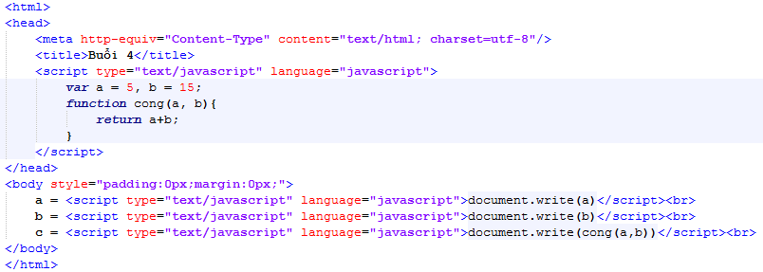

Ví dụ về biến
Khai báo và sử dụng biến

Slide 9
Truy cập đến một đối tượng HTML
Truy cập thông qua ID:
  document.getElementById("ID");
Truy cập thông qua Tag Name
  Vd Truy cập các thẻ <p> của form:
  document.getElementsByTagName("p");
  Vd Truy cập các thẻ <p> trong 1 thẻ quản lý bởi Id là ID:
  var x = document.getElementById("ID");
  var y = x.getElementsByTagName("p");

Slide 10
Truy cập đến một đối tượng HTML (tiếp)
Truy cập bởi Class Name
  document.getElementsByClassName("intro");
Truy cập bởi thẻ với class tương ứng
  VD thẻ <p> có class là intro:
  document.querySelectorAll("p.intro");

Slide 11
Thuộc tính/ Phương thức của đối tượng
Thuộc tính | Ý nghĩa
id | Định danh – là duy nhất cho mỗi phần tử nên thường được dùng để truy xuất DOM trực tiếp và nhanh chóng.
className | Tên lớp – Cũng dùng để truy xuất trực tiếp như id, nhưng 1 className có thể dùng cho nhiều phần tử.
tagName | Tên thẻ HTML.
innerHTML | Trả về mã HTML bên trong phần tử hiện tại. Đoạn mã HTML này là chuỗi kí tự chứa tất cả phần tử bên trong, bao gồm các nút phần tử và nút văn bản.
outerHTML | Trả về mã HTML của phần tử hiện tại. Nói cách khác, outerHTML = tagName + innerHTML.
textContent | Trả về 1 chuỗi kí tự chứa nội dung của tất cả nút văn bản bên trong phần tử hiện tại.
attributes | Tập các thuộc tính như id, name, class, href, title…
style | Tập các thiết lập định dạng của phần tử hiện tại.
value | Lấy giá trị của thành phần được chọn thành một biến.

Slide 12
Thuộc tính/ Phương thức của đối tượng
Phương thức | Ý nghĩa
getAttribute(attributeName) | Lấy giá trị của thuộc tính.
setAttribute(attributeName, value) | Sửa giá trị của thuộc tính.
appendChild(node) | Thêm 1 nút con vào nút hiện tại.
removeChild(node) | Xóa 1 nút con khỏi nút hiện tại.

Slide 13
Thuộc tính quan hệ của đối tượng
Thuộc tính quan hệ | Ý nghĩa
parentNode | Nút cha
childNodes | Các nút con
firstChild | Nút con đầu tiên
lastChild | Nút con cuối cùng
nextSibling | Nút anh em liền kề sau
previousSibling | Nút anh em liền kề trước

Slide 14
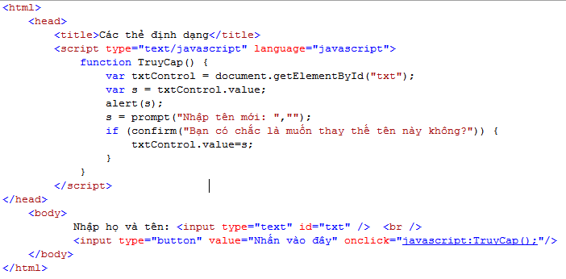
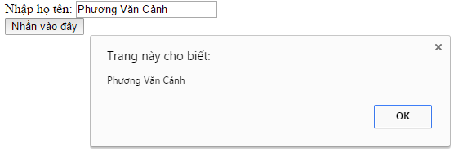
JAVAScript
Thông báo, truy cập và thay đổi nội dung đối tượng

Slide 15
JAVAScript window.open(), window.close()
Mở 1 cửa sổ mới sử dụng javascript
window.open( [sURL] [, sName] [, sFeatures] [, bReplace])
Trong đó:
  sURL: là một chuỗi URL của tài nguyên cần mở
  sName: là tên của cửa sổ.
  sFeatures: là một chuỗi bao gồm cặp thuộc_tính=giá_trị, các cặp cách nhau bởi dấu ‘,’
  bReplace: true/false

Slide 16
JAVAScript
1 số thuộc tính của trang
Đóng 1 cửa sổ: window.close()
sFeatures string
Thuộc tính = giá trị | Ý nghĩa
height=giá_trị_số | chiều cao của cửa sổ
width= giá_tr_số | chiều rộng của cửa sổ
status=yes/no/1/0 | quy định có hiển thị thanh status bar hay không
menubar=yes/no/1/0 | quy định có hiển thị thanh menu bar hay không
titlebar=yes/no/1/0 | quy định có hiển thị thanh titlebar của window không
resizeable=yes/no/1/0 | có cho phép thay đổi kích thước của cửa sổ hay không
scrollbars=yes/no/1/0 | có hiển thị các thanh cuộn hay không

Slide 17
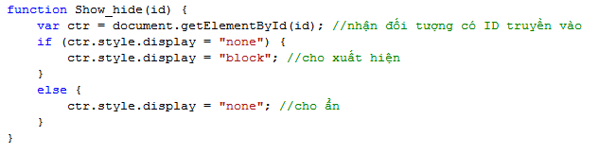

Một số hàm thông dụng
Ẩn/hiện đối tượng
Quy định thời gian chờ của một trang

Slide 18

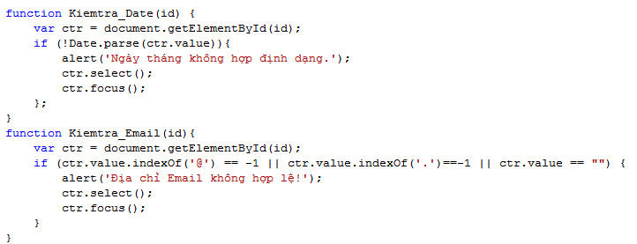
Một số hàm thông dụng
Nhận biết phím được nhấn
Ví dụ về kiểm tra tính hợp lệ của dữ liệu

Slide 19
JAVAScript
Bảng tra cứu các sự kiện
Event | Đối tượng chịu tác động của sự kiện | Hoạt động
onabort | Image | Khi có sự ngắt quãng quá trình nạp ảnh (ví dụ: người sử dụng nhấn chuột vào đường link khác hoặc dừng trình duyệt)
onblur | Button, Checkbox, FileUpload, Frame, Layer, Password, Radio, Reset, Select, Submit, Text, Textarea, Window | Khi các đối tượng mất focus (người sử dụng chuyển sang đối tượng khác)
onchange | FileUpload, Select, Text, Textarea | Thay đổi dữ liệu trên đối tượng
onclick | Button, Document, Checkbox, Link, Radio, Reset, Submit | Nhấn chuột trái vào đối tượng
ondblclick | Area, Document, Link | Nhấn đúp chuột trái vào đối tượng
ondragdrop | Frame, Window | Khi kéo và thả một shortcut hay một tệp vào cửa sổ trình duyệt.
onerror | Frame, Image, Window | Lỗi trong đoạn mã kịch bản hoặc trong quá trình nạp ảnh (ví dụ: không tìm thấy ảnh)

Slide 20
JAVAScript
Bảng tra cứu các sự kiện (tiếp)
onfocus | Button, Checkbox, FileUpload, Frame, Layer, Password, Radio, Reset, Select, Submit, Text, Textarea, Window | Khi đối tượng được focus (đang được xử lý trên đối tượng) – đối ngược với sự kiện onblur
onkeydown | Document, Image, Link, Textarea | Người sử dụng đang nhấn một phím (vừa nhấn xuống, chưa nhả ra)
onkeypress | Document, Image, Link, Textarea | Khi người sử dụng nhấn một phím (bao gồm cả sự kiện keydown và keyup)
onkeyup | Document, Image, Link, Textarea | Khi người sử dụng nhả một phím (sau khi nhấn, nhấc tay lên)
onload | Frame, Image, Layer, Window | Kết thúc quá trình nạp của đối tượng
onmousedown | Button, Document, Link | Nhấn chuột trái (chưa nhả)
onmouseout | Area, Layer, Link | Khi con trỏ chuột ra khỏi phạm vi đối tượng.
onmouseover | Area, Layer, Link | Khi con trỏ chuột đang di chuyển trong phạm vi đối tượng
onmouseup | Button, Document, Link | Nhả chuột (sau khi nhấn xuống)
onmove | Frame, Window | Khi di chuyển cửa sổ hay frame
onreset | Form | Khởi tạo lại form (đặt các điều khiển trên form về giá trị mặc định)
onresize | Frame, Window | Khi thay đổi kích thước của form hoặc frame

Slide 21
JAVAScript
Bảng tra cứu các sự kiện (tiếp)
onselect | Textarea | Khi lựa chọn nội dung text
onsubmit | Form | Khi đệ trình một form (submit)
onunload | Frame, Window | Đang thoát khỏi trang (đang rời khỏi trang hoặc đóng cửa sổ window)

Slide 22
J-query
J-query là bộ thư viện của javascript => nó cũng là một file js thông thường được cung cấp bởi một bên thứ 3.
J-query giúp cho lập trình đơn giản hơn, giải quyết các vấn đề xung đột giữa các trình duyệt tốt hơn.
J-query cung cấp phương thức truy cập đối tượng tương tự CSS
Cấu trúc: $('#ID') hoặc $('.CLASS') hoặc $('p')….

